Slide 1

Tiếng Việt
Bài 43: au âu êu

Slide 2
YÊU CẦU CẦN ĐẠT:
1. Phẩm chất:
Yêu nước : HS biết yêu thiên nhiên, yêu vẻ đẹp của phong cảnh làng quê.
2. Năng lực:
2.1. Năng lực chung:
Giao tiếp và hợp tác: HS phát triển kĩ năng nói lời Xin phép cô khi ra, vào lớp.
2.2. Năng lực đặc thù:
Năng lực ngôn ngữ:
- HS nhận biết và đọc đúng các vần au, âu, êu ; đọc đúng các tiếng, từ ngữ, câu có các vần au, âu, êu ; hiểu và trả lời được các câu hỏi có liên quan đến nội dung đã đọc.
- HS viết đúng các vần au, âu, êu ; viết đúng các tiếng, từ có vần au, âu, êu.
- Phát triển kĩ năng quan sát, nhận biết nhân vật và suy đoán nội dung tranh minh họa qua bức tranh về phong cảnh nông thôn.

Slide 3


au
âu
êu
au
s
sau
cau tàu bậu gấu khều rêu
rau củ
con trâu
chú tễu

Slide 4





Slide 5
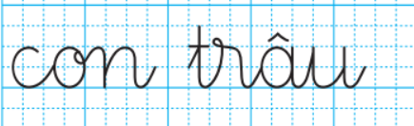
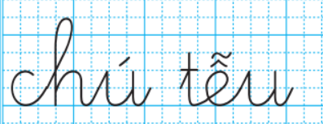

Slide 6
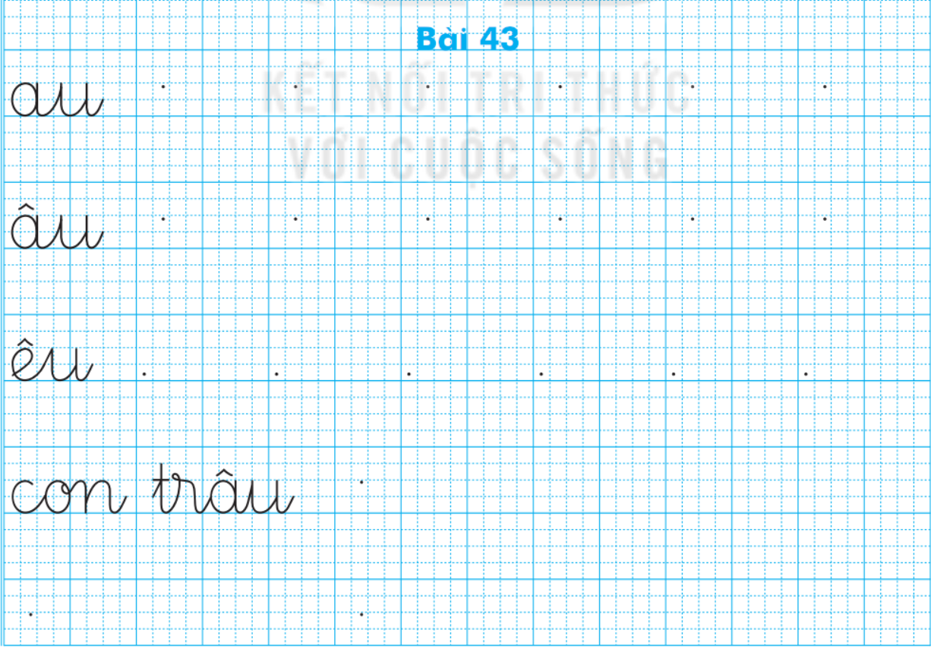


Slide 7
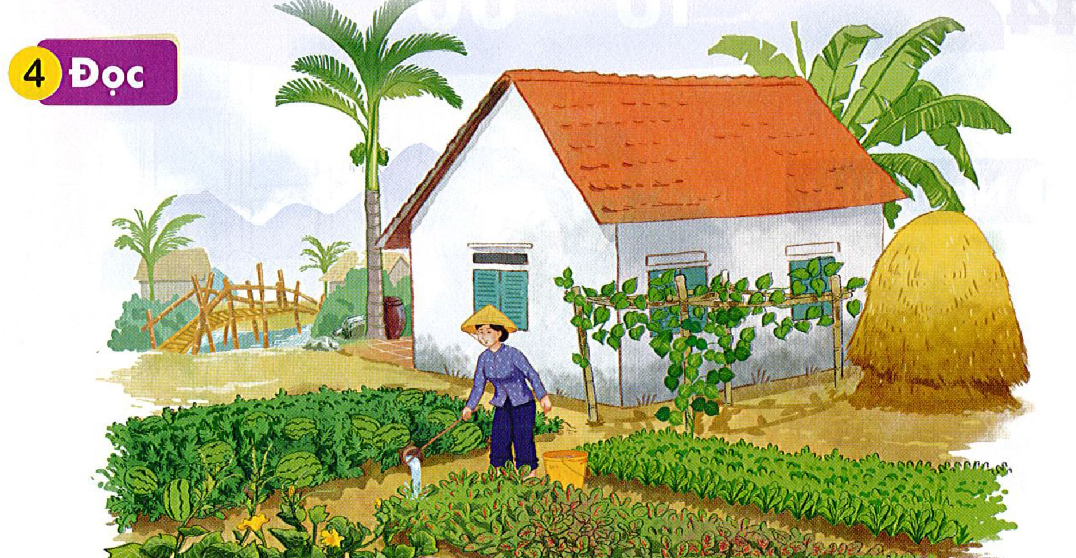

1
2
3
4

Slide 8

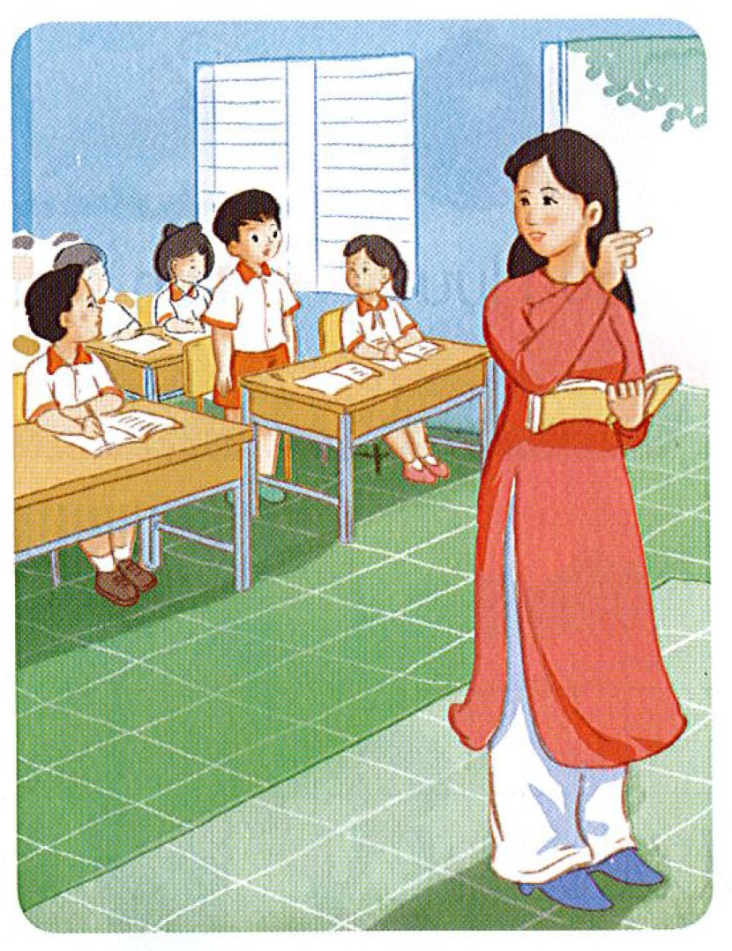
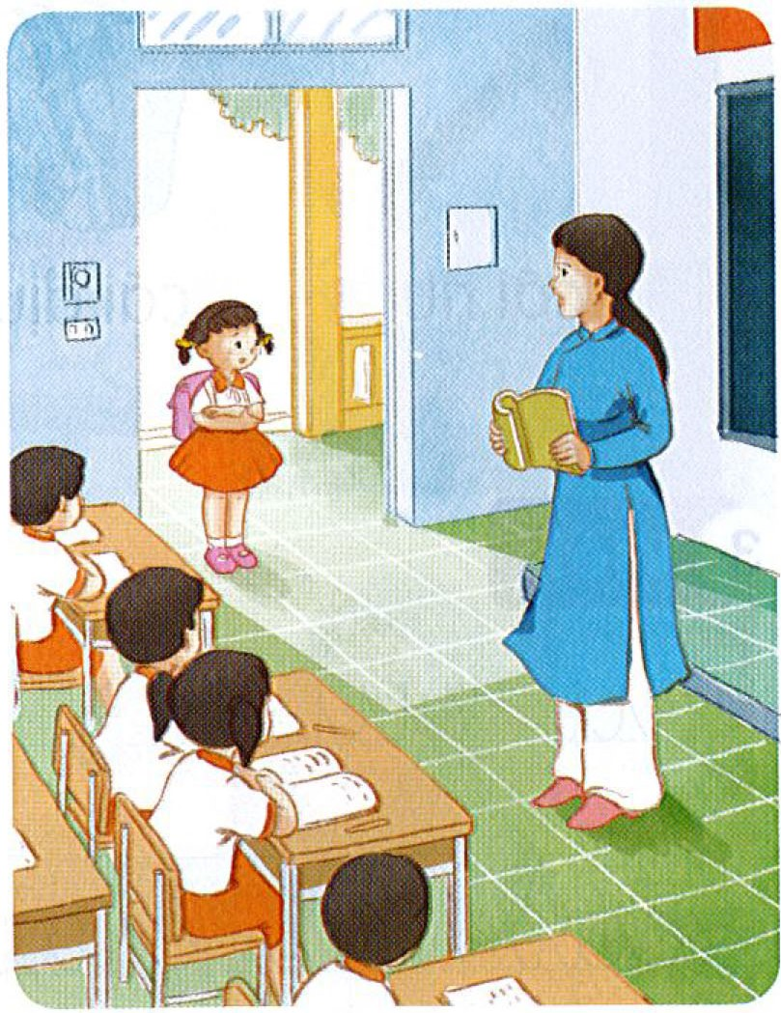
Xin phép

